Slide 1
Đồng hồ thời gian thực sử dụng raspberry pi và DS1307
BÁO CÁO CUỐI KỲ TT HỆ THỐNG NHÚNG
GVHD: NGUYỄN THANH NGHĨA
Nhóm 04 : Nguyễn Văn Thiện 19161292 Lê Minh Kha 19161245

Slide 2
Lý do chọn đề tài
Cơ sở lý thuyết
Thực hiện đề tài
Kết quả

Slide 3
Lí do chọn đề tài
Ngày nay, thời gian là một tài sản vô cùng quan trọng của mỗi người, việc quản lý thời gian không chỉ phụ thuộc vào mỗi cá nhân mà còn phải nhờ có các công cụ, mà tiêu biểu là 1 chiếc đồng hồ. Do vậy nhóm em quyết định chọn đề tài “Đồng hồ thời gian thực sử dụng RaspberryPi và biến DS1307”
Bên cạnh việc hiển thị thời gian, có thể kết nối với chuông báo thức khi đến thời gian cài đặt trước. Do vậy chiếc đồng hồ này có thể đặt ở nhà, phòng ngủ, trên bàn làm việc, bàn học tập của học sinh, sinh viên,…

Slide 4
MỤC TIÊU VÀ GIỚI HẠN
Mục tiêu cá nhân:
+ Biết cấu trúc phần cứng và nguyên lý hoạt động của mạch.
+ Kết nối các module, cài đặt hệ điều hành, thư viện cần thiết cho raspberry.
+ Rèn luyện tác phong, tư duy giải quyết vấn đề
Mục tiêu đề tài
+ Tìm hiểu về ứng dụng cảm biến DS1307.
+ Tìm hiểu kit Raspberry Pi.
+ Xây dựng chương trình đọc và hiển thị thời gian dùng kit Raspberry Pi
Giới hạn
+Sai số trong quá trình tính toán cac thông số linh kiện nên mạch hoạt động không quá chính xác

Slide 5
CƠ SỞ LÝ THUYẾT
Ngôn ngữ python Python là ngôn ngữ lập trình được sử dụng rất phổ biến ngày nay để phát triển nhiều loại ứng dụng phần mềm khác nhau như các chương trình chạy trên desktop, server, lập trình các ứng dụng web
Thư viện datetime Trong Python, các lớp date, time và datetime cung cấp các hàm xử lý ngày, thời gian và khoảng thời gian. Date và datetime là đối tượng trong Python, vì vậy khi thao tác với chúng, thực tế là đang thao tác với các đối tượng chứ không phải chuỗi hoặc mốc thời gian

Slide 6
SƠ ĐỒ KHỐI HỆ THỐNG
Khối xử lí
(raspberry pi)
Khối ngõ ra
(LCD)
Khối ngõ vào
(cảm biến)
Chức năng:
+ Khối ngõ vào: Nhận tín hiệu từ cảm biến.
+ Khối xử lí: Xử lí tín hiệu từ khối ngõ vào, cung cấp nguồn và truyền tín hiệu cho khối ngõ ra.
+ Khối ngõ ra: Hiển thị giờ phút giây trên LCD.

Slide 7
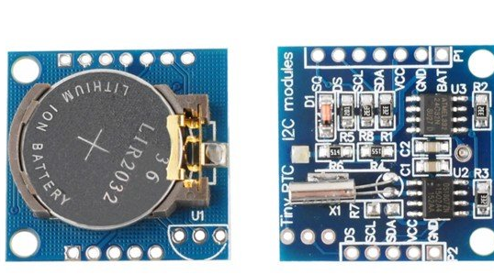
Thông số kỹ thuật
Cảm biến Ds1307
DS1307 là chip thời gian thực hay RTC (Read time clock). Đây là một IC tích hợp cho thời gian bởi vì tính chính xác về thời gian tuyệt đối cho thời gian : Thứ, ngày,tháng, năm, giờ, phút, giây
Nguồn cung cấp 5VDC
Giao tiếp: I2c
Có ngõ ra tần số 1Hz
Lưu trữ và cung cấp thông tin thời gian thực: ngày, tháng, năm, giờ, phút, giây
Hình 1.1 Module cảm biến ds1307

Slide 8
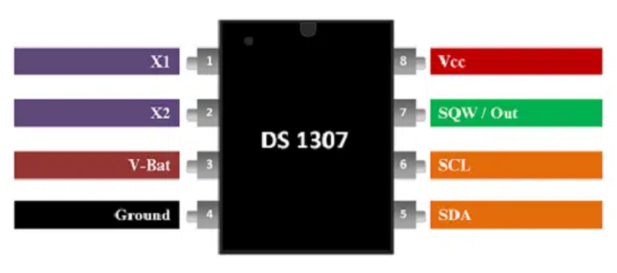
Sơ đồ chân và nguyên lý hoạt động của DS1307
DS1307 hoạt động với vai trò slave trên đường bus nối tiếp.Việc truy cập được thi hành với chỉ thị start và một mã thiết bị nhất định được cung cấp bởi địa chỉ các thanh ghi. Tiếp theo đó các thanh ghi sẽ được truy cập liên tục đến khi chỉ thị stop đươc thực thi
Số chân | Tên chân | Mô tả
1,2 | X1,X2 | Bộ tạo giao động thạch anh được kết nối vào các chân này
3 | V-Bat | Chân kết nối với nguồn dương của cục pin
4 | Ground | Chân nối đất của IC
5,6 | SCL và SDA | Các chân giao tiếp I2C với CPU
7 | SQW/Ra | Chân xuất xung vuông
8 | Vcc | Chân cấp nguồn thường là 5v
Hình 2 Sơ đồ chân ds1307

Slide 9
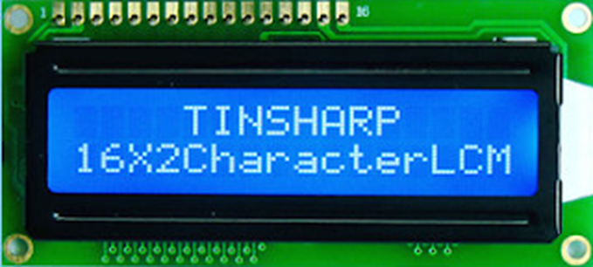
LCD 16X2
Ngày nay, thiết bị hiển thị LCD (Liquid Crystal Display) được sử dụng trong rất nhiều các ứng dụng của VĐK. LCD có rất nhiều ưu điểm so với các dạng hiển thị khác: Nó có khả năng hiển thị kí tự đa dạng, trực quan (chữ, số và kí tự đồ họa), dễ dàng đưa vào mạch ứng dụng theo nhiều giao thức giao tiếp khác nhau, tốn rất ít tài nguyên hệ thống và giá thành rẽ …
Hình 3 Module LCD 16x2

Slide 10
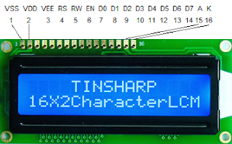
Sơ đồ chân của LCD 16X2
Chân | Kí hiệu | Mô tả
1 | VSS | Chân nối đất cho LCD,
2 | VDD | Chân cấp nguồn cho LCD,
3 | VEE | Điều chỉnh độ tương phản của LCD.
4 | RS | Chân chọn thanh ghi (Register select)
5 | R/W | Chân chọn chế độ đọc/ghi (Read/Write).
6 | E | Chân cho phép (Enable).
7-14 | DB0-DB7 | Tám đường của bus dữ liệu dùng để trao đổi thông tin với MPU.
15 | - | Nguồn dương cho đèn nền
16 | - | GND cho đèn nền
Hình 4 sơ đồ chân LCD 16X2

Slide 11
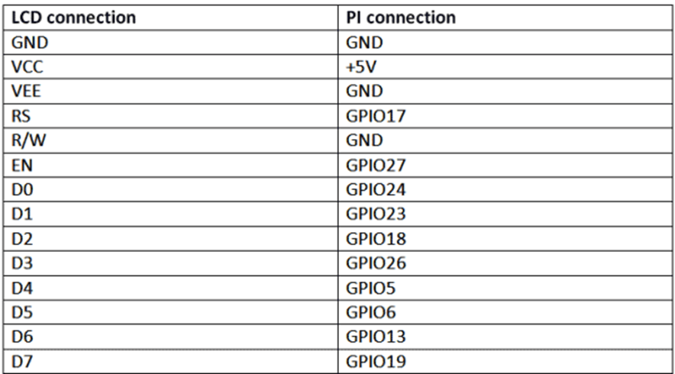
Sơ đồ kết nối chân của LCD 16x2 với raspberry
Hình 5 Kết nối chân giữa LCD 16X2 và raspberry

Slide 12
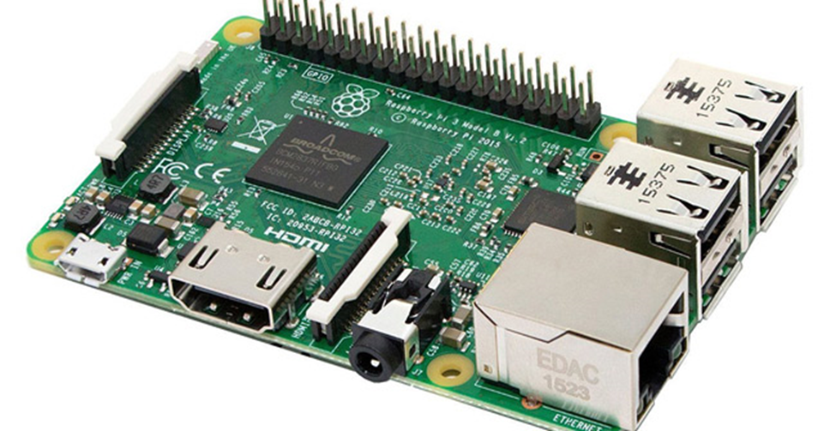
RASPBERRY PI 4
Raspberry Pi 4 là một sản phẩm mới nhất trong họ máy tính nhúng Raspberyy Pi, nó được ra đời vào năm 2019.
Raspberry Pi 4 bao gồm 40 chân:
26 chân GPIO. Khi thiết lập là input, GPIO có thể được sử dụng như chân interupt, GPIO 14 & 15 được thiết lập sẵn là chân input.
1UART, 1 I2C, 2 SPI, 1 PWM (GPIO 4).
2 chân nguồn 5V, 2 chân nguồn 3.3V, 8 chân GND.
2 chân ID EEPROM.
Hình 6. Module raspberry pi 4

Slide 13
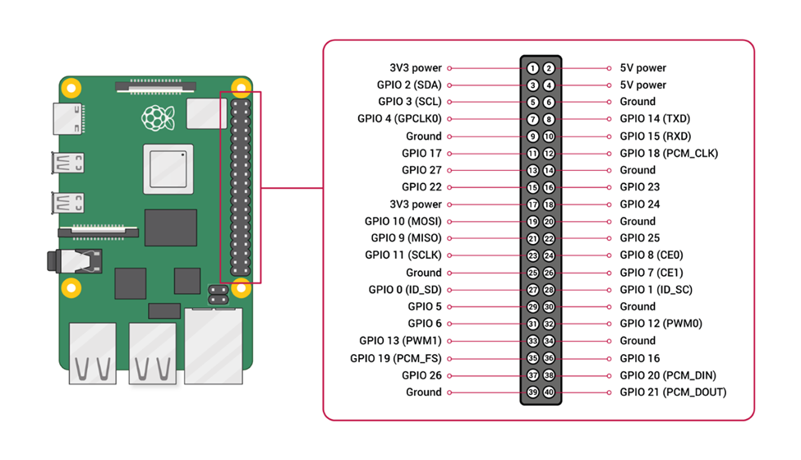
Có nhiều hệ điều hành cho Pi như:
Raspbian: chính thức hệ điều hành, giao diện giống như Windows / Mac / Linux.
OSMC: KODI tích hợp, dùng máy xem phim, nghe nhạc.
RetroPie: dùng trò chơi máy tính chơi game, hỗ trợ nhiều máy tính khác nhau.
Ngoài ra còn có Ubuntu, Windows 10 IoT, RiscOS ...
Hình 7 sơ đồ chân raspberry pi 4

Slide 14

THỰC HIỆN ĐỀ TÀI
CÁC BƯỚC TIẾN HÀNH
- Tìm hiểu và chọn đề tài
- Phân chia công việc các thành viên
- Vẽ sơ đồ mạch, chọn linh kiện
- Mua linh kiện, tiến hành lắp phần cứng
- Cài đặt thư viện và viết code chương trình
- Nạp code chương trình và kiểm tra kết quả

Slide 15
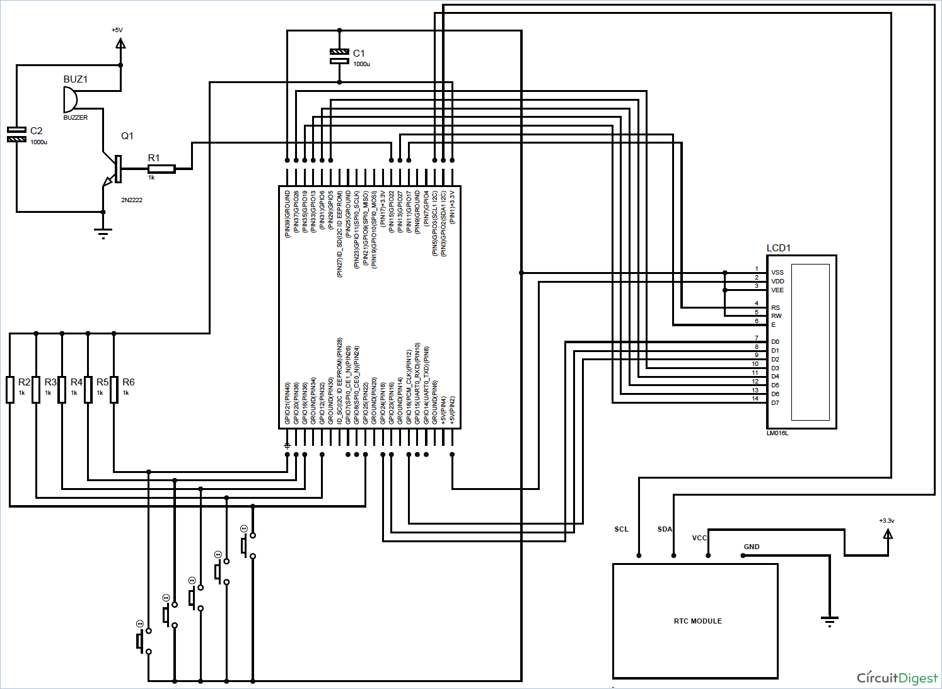
SƠ ĐỒ KẾT NỐI MẠCH
Hình 8. Sơ đồ kết nối mạch

Slide 16
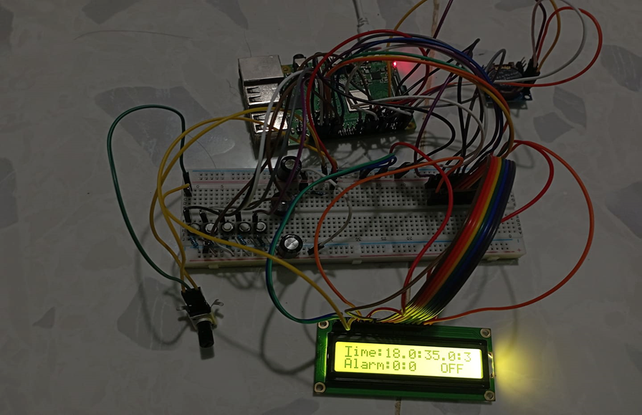
KẾT QUẢ THỰC HIỆN
Hình 9. Kết quả thực hiện

Slide 17
THANK YOU

